Slide 1
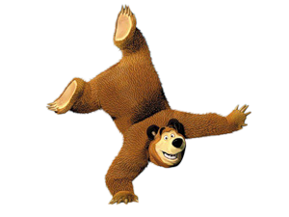
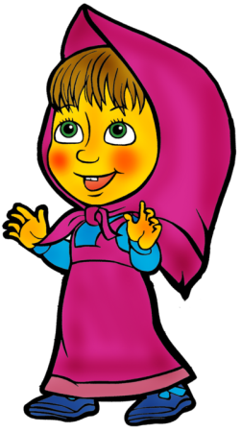
Задачи на
увеличение (уменьшение)
числа
на несколько единиц
1 класс
ГРИЦЫШЕНА ИРИНА МИХАЙЛОВНА
учитель начальных классов
МПГ № 150 г Донецка

Slide 2
Дорогие ребята!
На слайдах 3,4,5,6
вы повторите понятия
На сколько больше…,
На сколько меньше …,
Столько же …
Слайды 7, 8, 9:
вам нужно составить и решить задачи.
Чтобы проверить правильность решения ,– жмите на Машу!

Slide 3
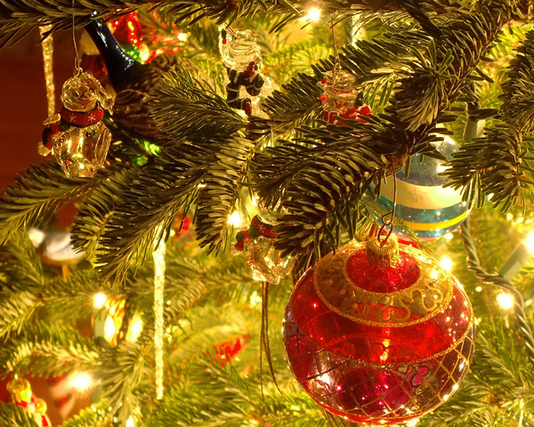
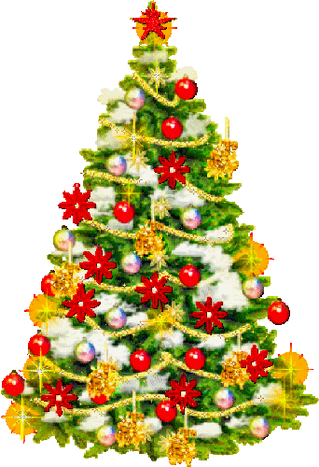
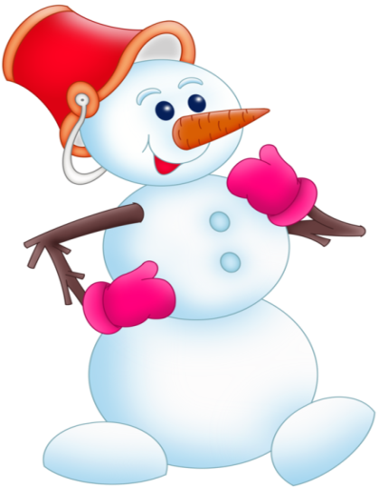
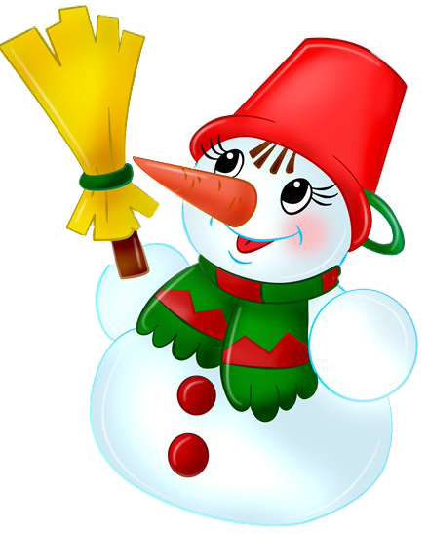
Столько же …

Slide 4
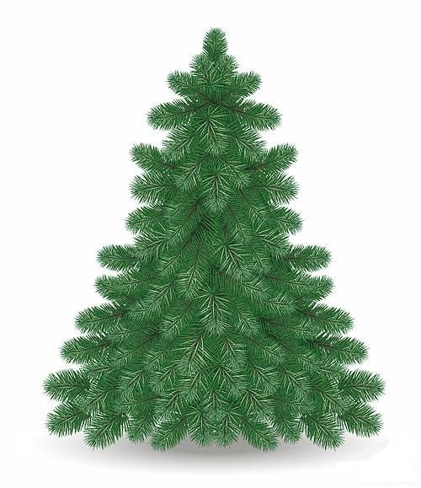
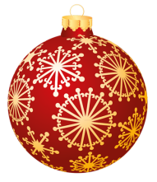
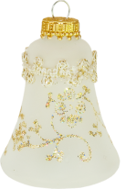
На 1 больше у …
На 1 меньше у..

Slide 5
На 2 больше у …
На 2 меньше у..

Slide 6
Миша повесил столько же,
сколько и Маша

Slide 7
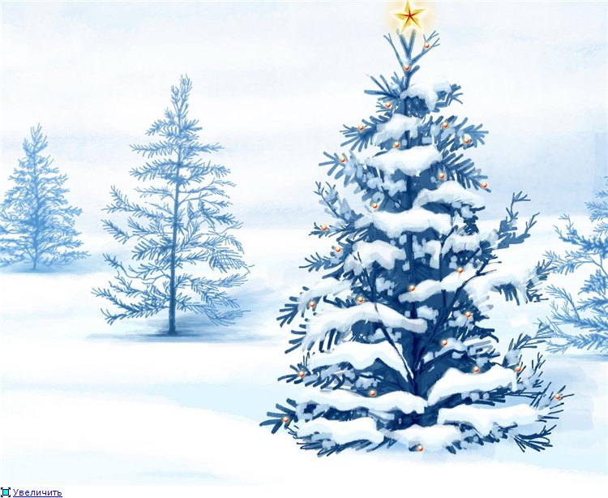
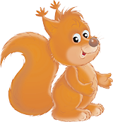
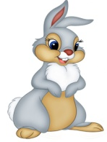
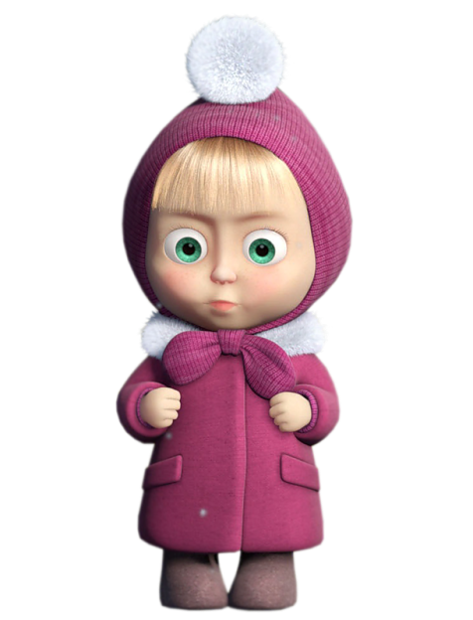
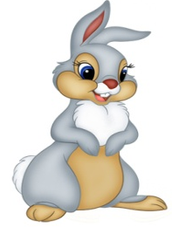
Составь задачу, реши
На 3 меньше
8 – 3 = 5

Slide 8
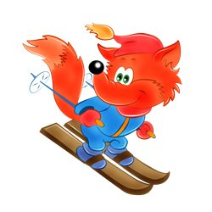
Составь задачу, реши
На 2 больше
7 + 2 = 9

Slide 9
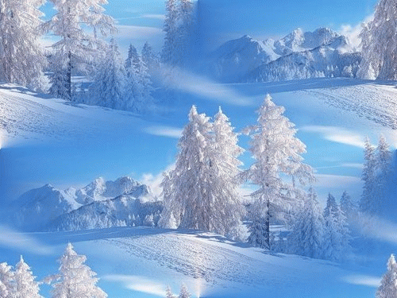
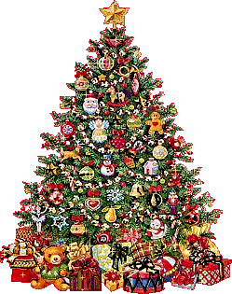
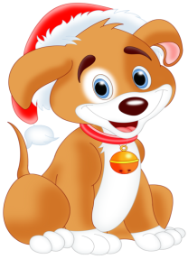
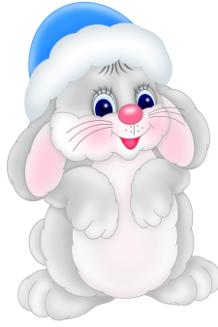
Составь задачу, реши
5 + 2 = 7
На 2 больше

Slide 10
